Slide 1


RESUMÃO
Prof.ª Tatiane Malheiros
DA ESTRUTURA
DA REDAÇÃO
Prof.ª. Tatiane Malheiros

Slide 2


1- Abordagem
Verbo pode ser no presente ou no passado:
- Lei/livros/filmes: verbo no presente
- Alusão histórica: verbo no passado
2- Tese
- Verbo no presente
- Para argumentos/opiniões: verbos no presente
- Retomar a abordagem
3- Antecipação
argumentativa:
A1 + A2
4- Desfecho (opcional)

Slide 3
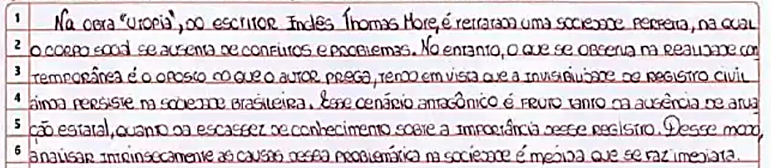
Introdução
Exemplo:
ABORDAGEM
REDAÇÃO NOTA 1000 DE YASMIN MAGRINE (ENEM 2021)
“Invisibilidade e registro civil:
garantia de acesso à cidadania no Brasil”
TESE
ANTECIPAÇÃO ARGUMENTATIVA
DESFECHO

Slide 4
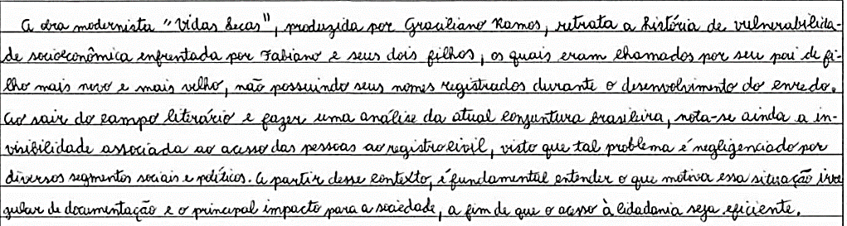
Introdução
Exemplo:
REDAÇÃO NOTA 1000 DE DAIANE SOUZA
(ENEM 2021)
ABORDAGEM
TESE
“Invisibilidade e registro civil:
garantia de acesso à cidadania no Brasil”
ANTECIPAÇÃO ARGUMENTATIVA

Slide 5
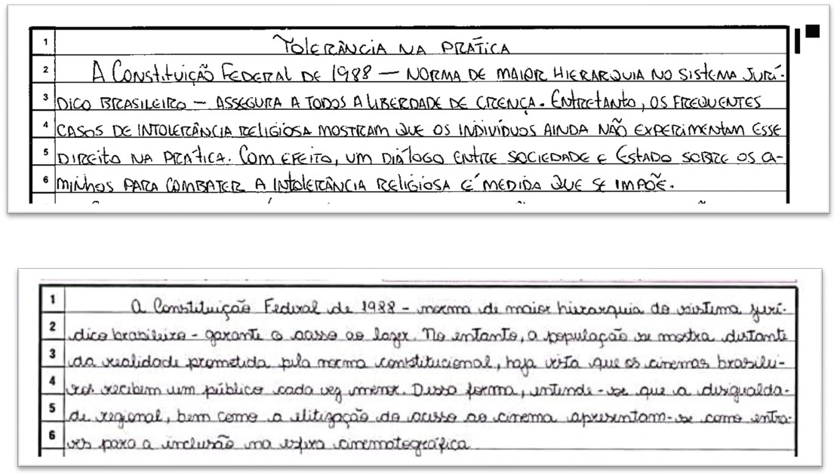

Slide 6

Desenvolvimento
3- Aprofundamento argumentativo
Raciocínio lógico
Frase antilacuna
2- Fundamentação
Repertório contextualizado
Contextualiza A1/A2
4- Reflexão crítica
- Reafirma a crítica
1- Tópico Frasal
Apresenta A1/A2

Slide 7
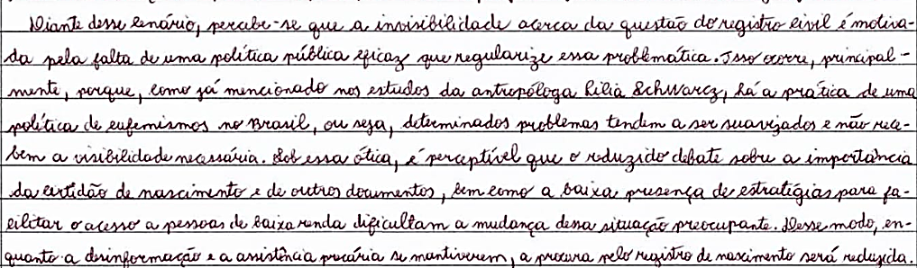
Desenvolvimento 1
Exemplo:
TÓPICO FRASAL
REDAÇÃO NOTA 1000 DE DAIANE SOUZA
(ENEM 2021)
FUNDAMENTAÇÃO (Repertório)
“Invisibilidade e registro civil:
garantia de acesso à cidadania no Brasil”
APROFUNDAMENTO ARGUMENTATIVO
REFLEXÃO CRÍTICA (Reafirmação)

Slide 8
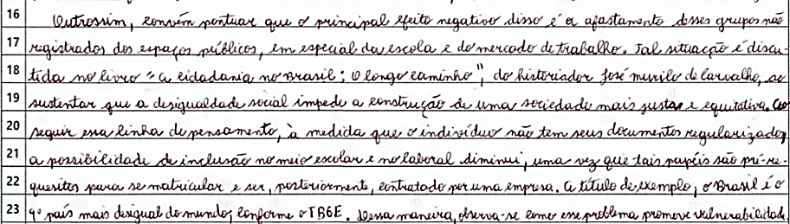
Desenvolvimento 2
Exemplo:
TÓPICO FRASAL
REDAÇÃO NOTA 1000 DE DAIANE SOUZA
(ENEM 2021)
FUNDAMENTAÇÃO (Repertório)
“Invisibilidade e registro civil:
garantia de acesso à cidadania no Brasil”
APROFUNDAMENTO ARGUMENTATIVO
REFLEXÃO CRÍTICA (Reafirmação)

Slide 9

Conclusão
1- Tópico frasal conclusivo
Especificar: “Portanto, medidas precisam ser tomadas para combater o tráfico de animais silvestres...”
2- Proposta de Intervenção completa:
- A1 e A2 (C3)
- 5 elementos
3- Desfecho: “Final feliz”

Slide 10
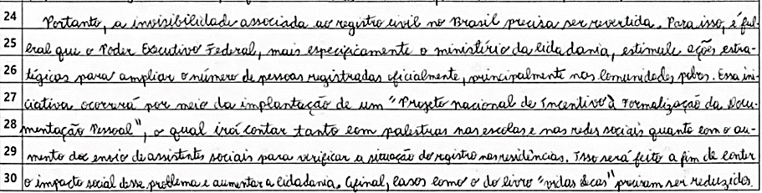
Conclusão
Exemplo:
REDAÇÃO NOTA 1000 DE DAIANE SOUZA
(ENEM 2021)
Tópico frasal conclusivo
“Invisibilidade e registro civil:
garantia de acesso à cidadania no Brasil”
Proposta de Intervenção completa (5)
Desfecho: “Final feliz”

Slide 11

Elementos
1- Agente
REDAÇÃO NOTA 1000 DE DAIANE SOUZA
(ENEM 2021)
2- Ação
“Invisibilidade e registro civil:
garantia de acesso à cidadania no Brasil”
3- Meio/Modo
4- Detalhamento
5- Finalidade

Slide 12
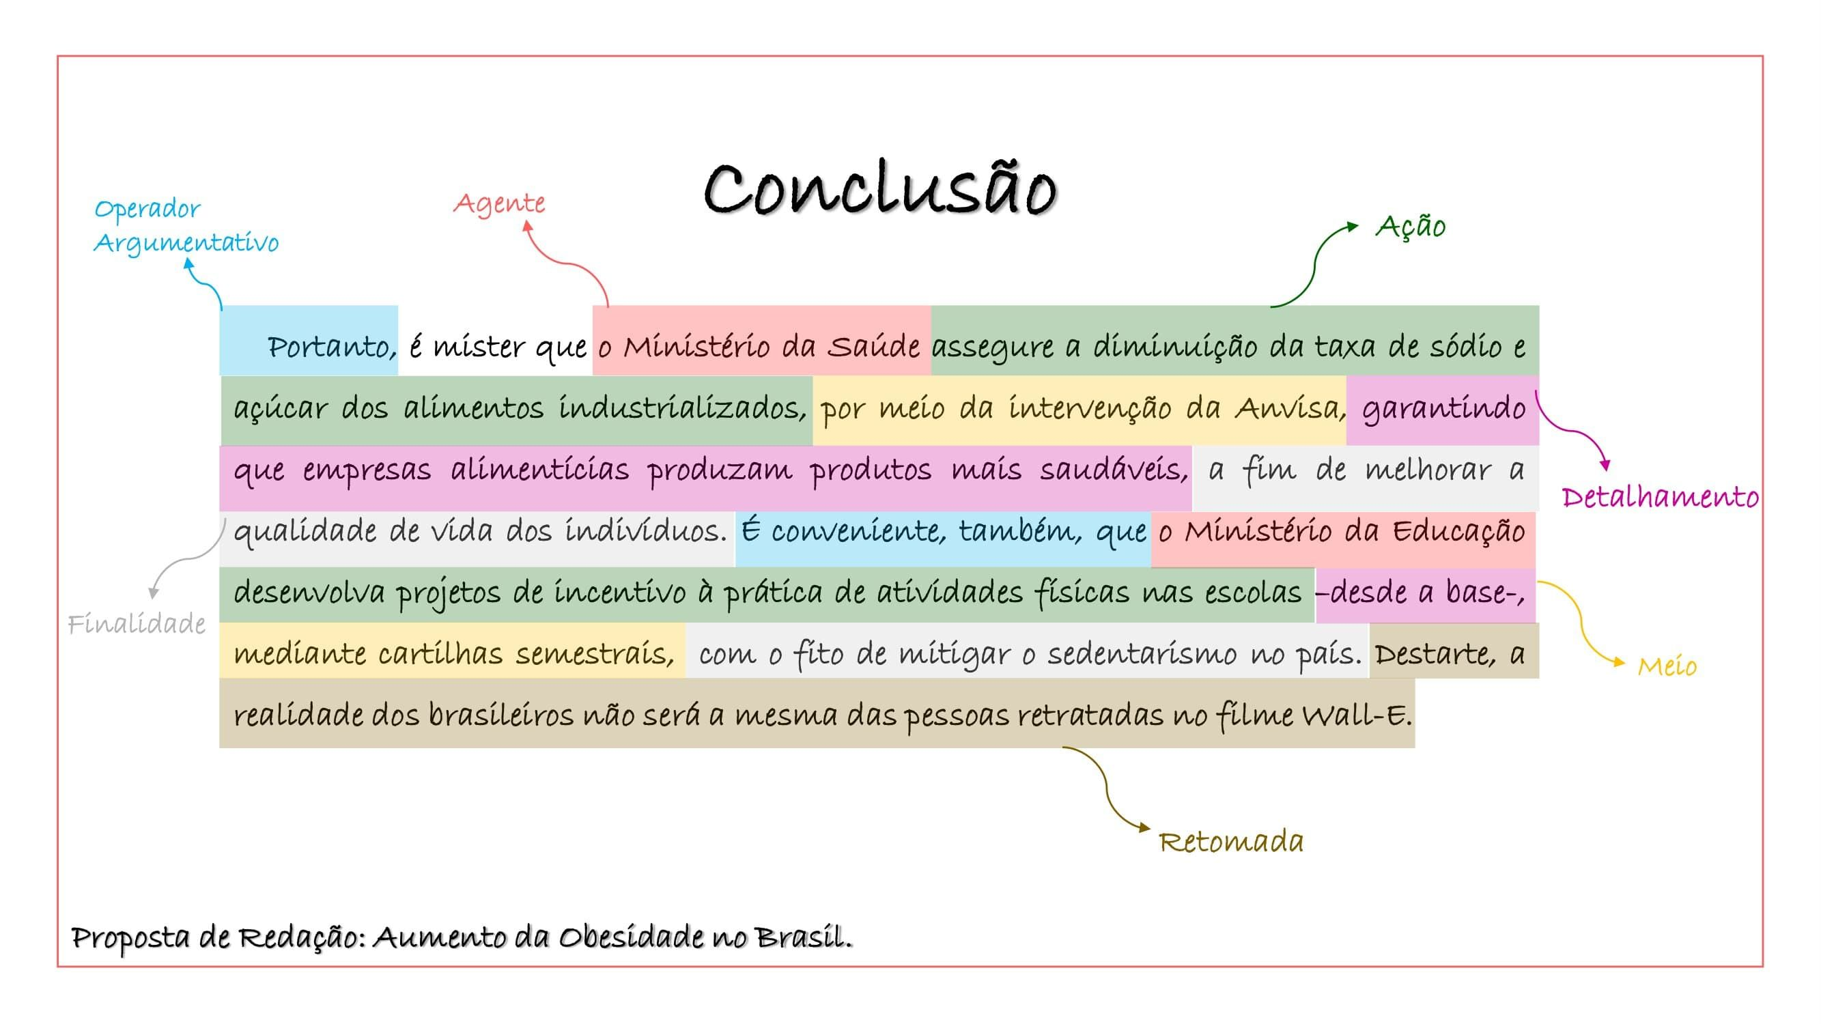

Slide 13
